Slide 1
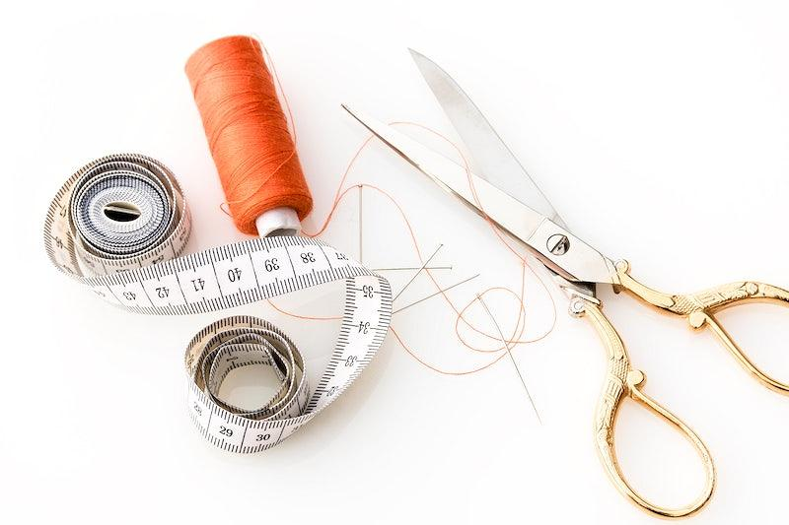
Vastuullinen vaatetus -luento ja työpaja
TPO Vaatetus 1

Slide 2
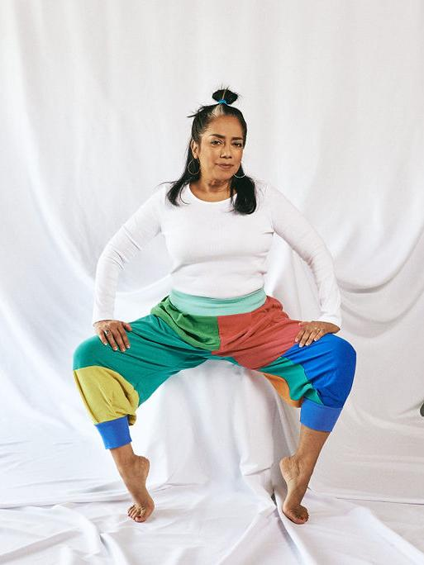

Aino Riiho
Taitoaineiden vs. suunnittelijaopettaja, Järvenpään Opisto
Tekstiilityö, taiteen perusopetus käsitöissä, askartelu, tekninen työ ja kotitalous
Yrittäjätausta, oma pieni vastuullisen muodin yritys Pohjois-Carolinassa vuosina 2014-2020.
Gradu Helsingin Yliopistolla otsikolla “How to structure a course on sustainable fashion? Design-Based Research on an Online Course”
Kestävän muodin teemat hyvin lähellä sydäntä :)

Slide 3

Saa keskeyttää ja keskustella :)
+lopuksi pohdintatehtäviä
Ekologinen näkökulma muotiteollisuuteen (mistä vaatteet on tehty?)
-yleisimmät tekstiilikuidut, vaatteet ja vesi
Sosiaalinen näkökulma muotiteollisuuteen (kuka vaatteet on tehnyt?)
-alihankintaketjut, vaateteollisuuden työolot
Mitä voin tehdä?
-kriittinen kuluttaja, käytännön ratkaisuja

Slide 4
Tunnin säännöt :)
Dialogi on avainasemassa aikuisopetuksessa (osallistuminen JA kuunteleminen)
Keskustelu vastuullisen muodin teemoista voi kääntyä henkilökohtaiseksi tai poliittiseksi ja se on OK.
Kunnioituksen avulla keskustelusta tulee hedelmällistä. Voimme olla yhtä mieltä siitä, että olemme eri mieltä.
Tämä on turvallinen tila. Ei syrjintää, eikä oletuksia ihmisten sukupuolesta, taustasta, seksuaalisuudesta tai varallisuudesta.
Osa infosta saattaa aiheuttaa inhoa ihmislajia kohtaan, mutta älä anna sen masentaa. Paras lääke pikamuoti- ja ilmastoahdistukseen on toiminta.

Slide 5
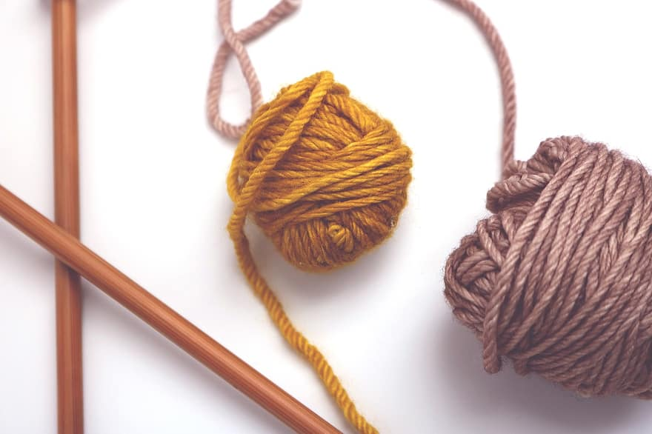
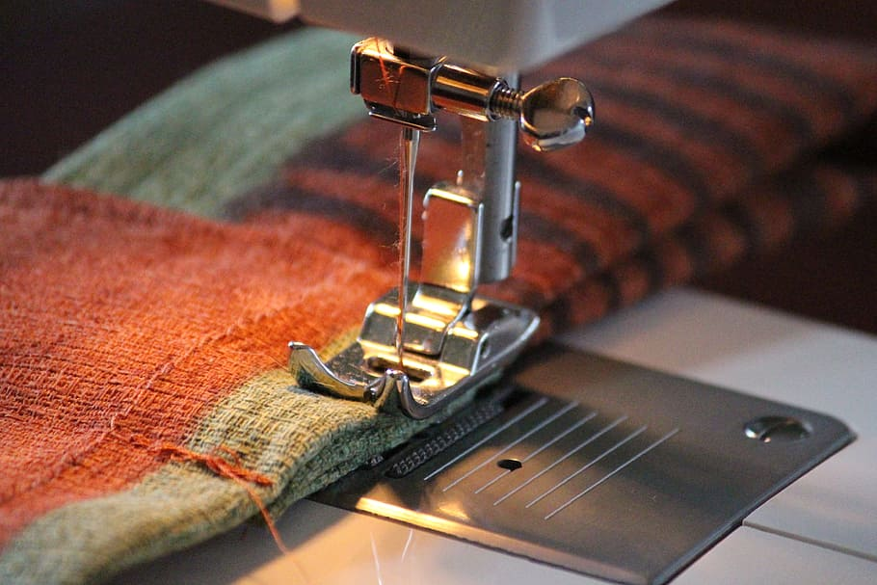
Hauska tutustua!
Mikä on suhteesi vaatteisiin ja muotiin?
Kestävän / vastuullisen muodin termit tuttuja?
-Kiertotalous
-Viherpesu
-Luomupuuvilla
-Reilun kaupan kankaat / vaatteet
-Uusiutuvat / uusiutumattomat luonnonvarat
-Hikipaja

Slide 6
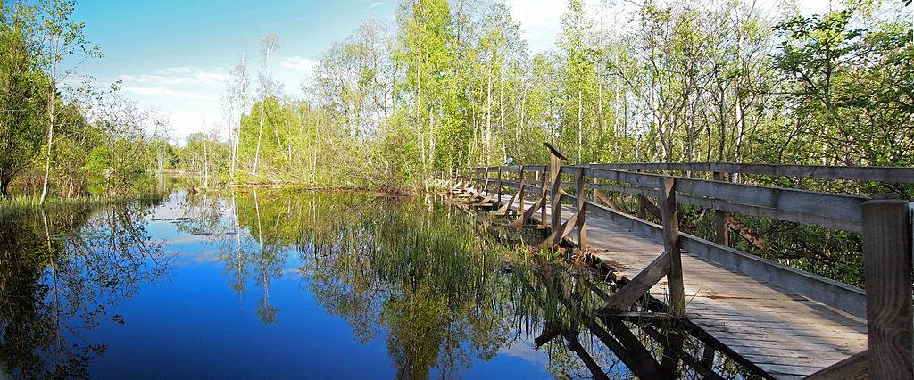
Ekologinen & sosiaalinen, ihmiset & ympäristö, ekologinen & eettinen..
Kaikki on yhteydessä, mutta ajattelua helpottaa jos pohtii valtavaa kokonaisuutta yksi osa-alue kerrallaan

Slide 7

Vastuullinen Kestävä
Juuret etiikassa, kytkeytyy toimijaan
Suhteellinen (enemmän tai vähemmän vastuullinen)
Ei välttämättä liity ympäristöön
Juuret ympäristötieteessä, asiantila
Absoluuttinen (joko kestävä tai ei)
Aina yhteydessä ympäristöön (ilman ekologista kestävyyttä ei ole sosiaalista eikä taloudellista kestävyyttä)
Heikkurinen, P. (2014). Kestävyyden käsitteen ulottuvuudet. Tieteessä Tapahtuu, 32(4). Noudettu osoitteesta https://journal.fi/tt/article/view/46149

Slide 8
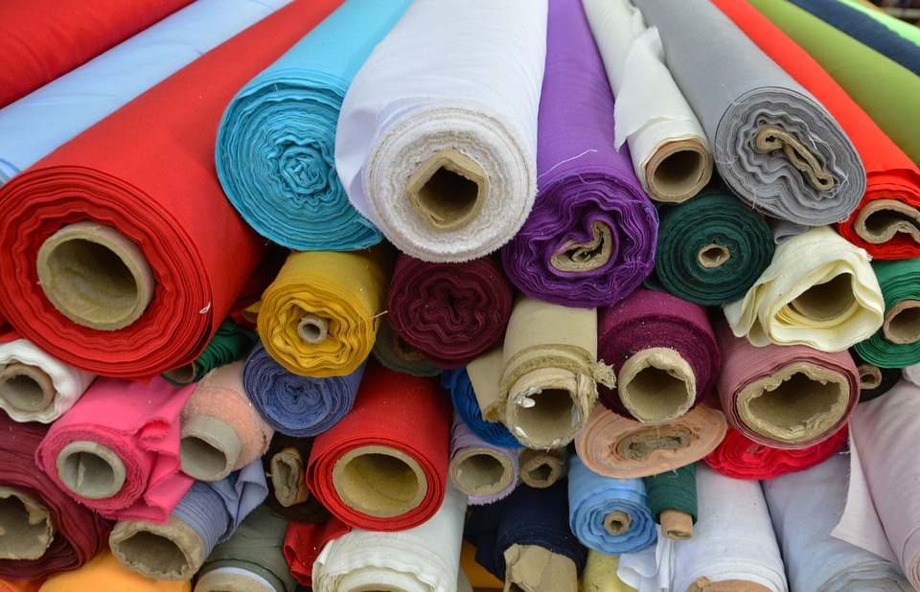
Ekologinen näkökulma vaate ja muotiteollisuuteen
Iso osa vaateteollisuuden haasteista liittyy tekstiilimateriaaleihin.
Puuvilla ja polyesteri ovat tällä hetkellä maailman käytetyimmät tekstiilimateriaalit (85% kaikista tekstiileistä).
“Keskeiset ongelmat tekstiilikuitujen vastuullisessa valmistamisessa ovat erilaisia eri kuiduilla. Tekstiilimateriaalien arviointi tarkoittaa kulutettujen resurssien tutkimista (energia, vesi, kemikaalit, maa) sekä jätteen ja päästöjen määrän laskemista (veden, ilman tai maaperän saastuminen).
(Fletcher, 2014, 11. Sustainable fashion and textiles. New York: Routledge.)”

Slide 9
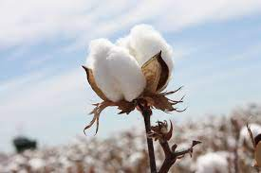
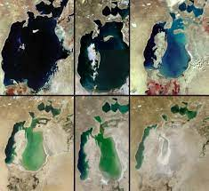
Ekologinen näkökulma vaate ja muotiteollisuuteen
Puuvilla
Puuvillan tuotannon suurimmat haasteet ovat sen vedenkulutus ja kasvatusprosessissa käytettävät kemikaaliset lannoitteet ja tuholaismyrkyt.
Yhden puuvillakilon kasvattamiseen voidaan tarvita jopa 3800 litraa vettä. Vaikka noin puolet puuvillasta kastellaan sadevedellä, kastelu on valtava ongelma.
Aral järvi 1977-2014

Slide 10
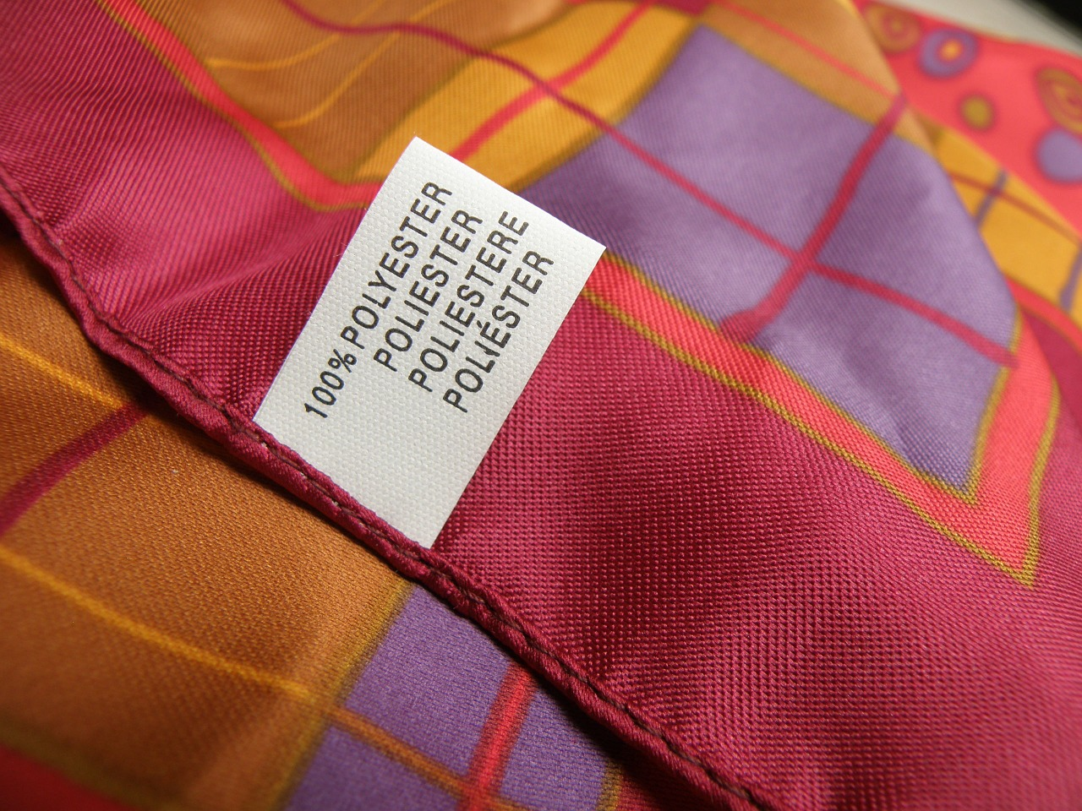
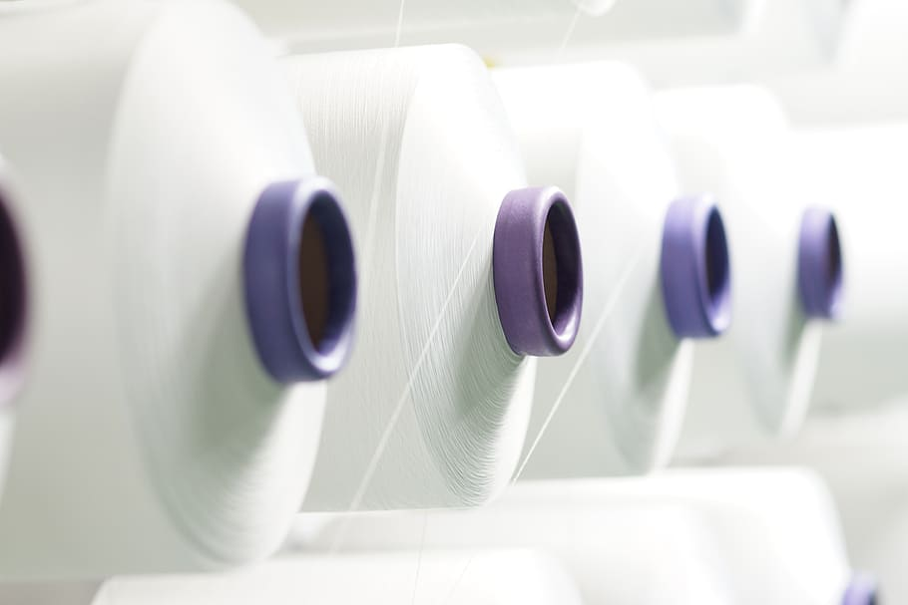
Ekologinen näkökulma vaate ja muotiteollisuuteen
Polyesteri
Polyesterin kysyntä on tuplaantunut vuodesta 2000 vuoteen 2014 ja on nykyään maailman tuotetuin tekstiilimateriaali.
Suurimmat haasteet polyesterin tuotannossa ovat energian kulutus ja luonnonvaran (öljyn) uusiutumattomuus. Se myös aiheuttaa päästöjä veteen ja ilmaan.
Polyesterin biohajoamattomuus yhdistettynä sen kertakäyttöiseen luonteeseen, johtaa siihen, että polyesteri rikkoutuu pieniksi palasiksi jotka päätyvät maahan ja vesistöihin (ja sieltä ravintoketjuun).

Slide 11
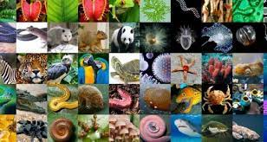
Ekologinen näkökulma vaate ja muotiteollisuuteen
Tekstiilimateriaalien monimuotoisuus
Kahden kuidun valta-asema on riskialtis. Jos öljyn tai veden saanti jossain vaiheessa takkuaa, iso osa materiaalin tuotannosta on pulassa.
Biodiversiteetti eli luonnon monimuotoisuus vähenee, jos maata raivataan yhtä varten.
..ja tylsä. Haluan pukeutua myös muunlaisiin tekstiilimateriaaleihin!

Slide 12
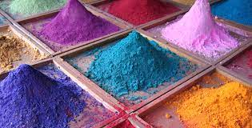

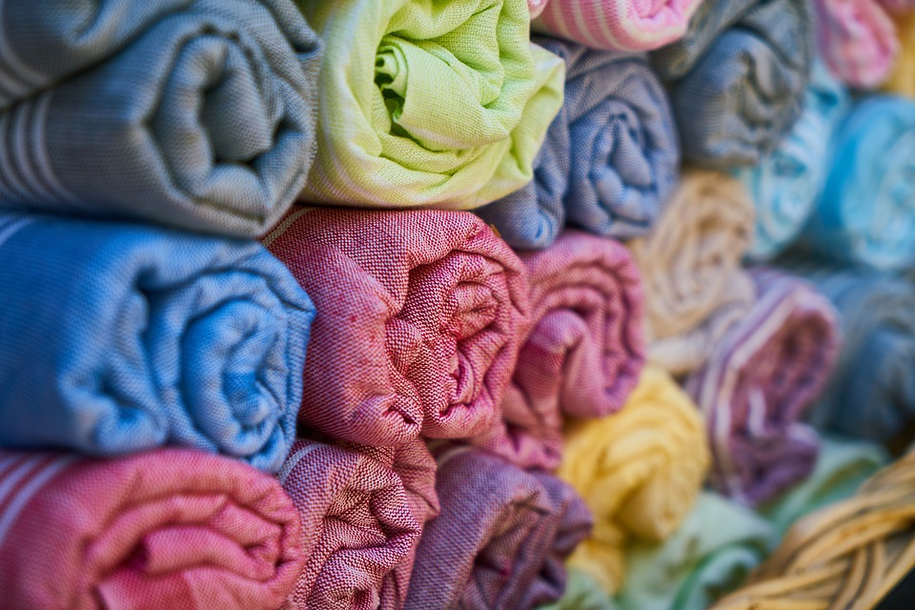
Ekologinen näkökulma vaate ja muotiteollisuuteen
Vaateteollisuus ja maailman vesistöt
Kankaan värjäämiseen tarvitaan väripigmenttiä (kemikaalista tai luonnon), purete, sekä vettä väripaljuun ja huuhteluun.

Slide 13
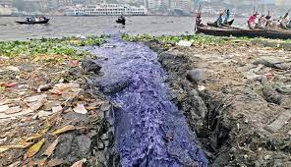
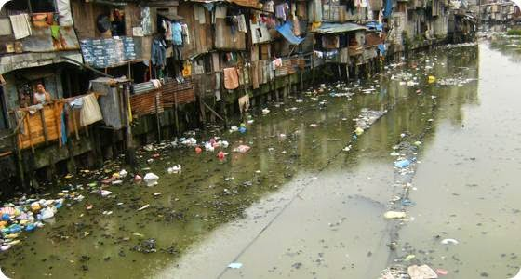
Ekologinen näkökulma vaate ja muotiteollisuuteen
Vuosikymmenten ajan jokia ja vesistöja on käytetty “kätevinä” jätteenpoistopaikkoina, joista on jäänyt jälkeen valtava määrä haitallista, kemiallista saastetta.
Suurimmassa osassa länsimaista tuotantoa vaaralliset kemikaalit on kielletty ja jätevedenpuhdistamot ovat kunnossa.
Globaalin pikamuodin myötä ongelmat on ulkoistettu vaatemerkkien hallinnon läheisyydestä kauas halvemman tuotannon maihin - välittämättä paikallisten resurssien puutteesta.
Mitä tummemmaksi kangas värjätään, sitä enemmän siihen tarvitaan pigmenttiä…
River Buriganga, Dhaka, Bangladesh
River Citarum, Jakarta, Indonesia

Slide 14
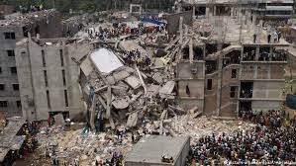
Sosiaalinen näkökulma vaate ja muotiteollisuuteen
Huhtikuun 24, 2013, Rana Plaza -rakennus Bangladeshissa romahti.
1138 ihmistä kuoli ja 2500 haavoittui.
Viidellä vaatetehtaalla oli tilat rakennuksessa, ja kaikki niistä valmistivat tuotteita länsimaisille markkinoille.
Karmiva esimerkki vaatetehtaiden
todellisuudesta.

Slide 15
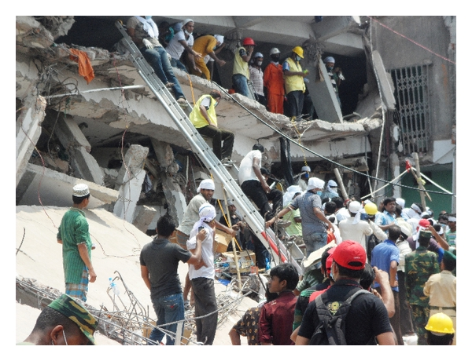

Sosiaalinen näkökulma vaate ja muotiteollisuuteen
-Moderni orjuus ja hikipajat
-Lapsityövoima
-Vaatteiden halpa hinta ja paine vielä halvemmasta
-Alihankintaketjut, joissa kukaan ei ota vastuuta

Slide 16
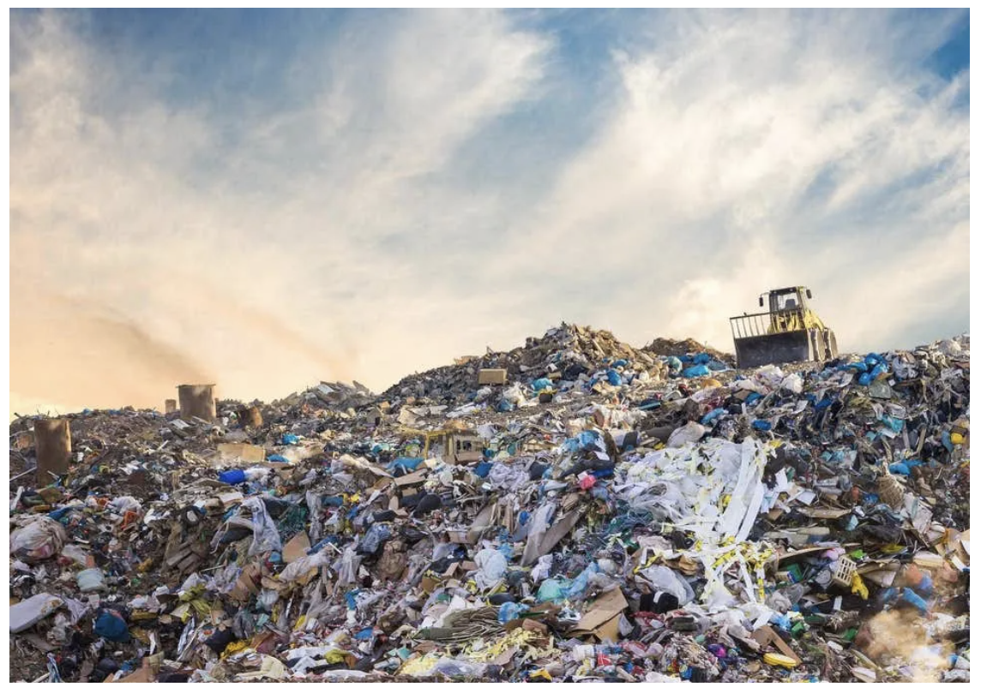
Pikamuodin ylinopeus - ylituotanto ja ylikulutus
Yksi jäteautollinen tekstiiliä poltetaan tai viedään kaatopaikalle joka sekunti.
Noin 73 % määrästä syntyy ihmisten heittäessä ne pois käytön jälkeen.
10% hävitetään tuotannon aikana leikkuujätteenä.
2% hävitetään tuotannon ja kaupan välissä.
2% hävitetään käytettyjen vaatteiden keräyksen ja lajittelun yhteydessä.

Slide 17
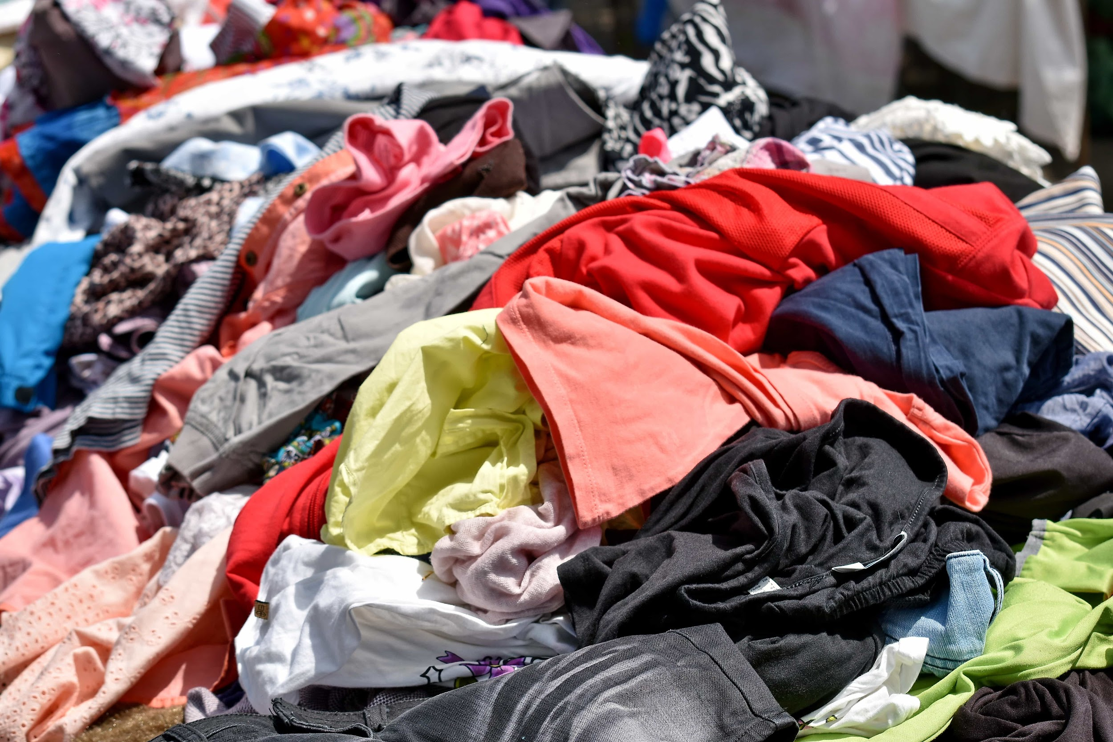
Ylituotanto ja ylikulutus arjessa
Näkyy arjessa ja mediassa,
ks. Marie Kondo tai Kaaoksen kesyttäjät
Mitä enemmän on varaa, sitä enemmän kulutetaan.
Tunnetko hamstraajan tai onko omat kaapit koko ajan ääriään myöten täynnä?
Miksi?

Slide 18
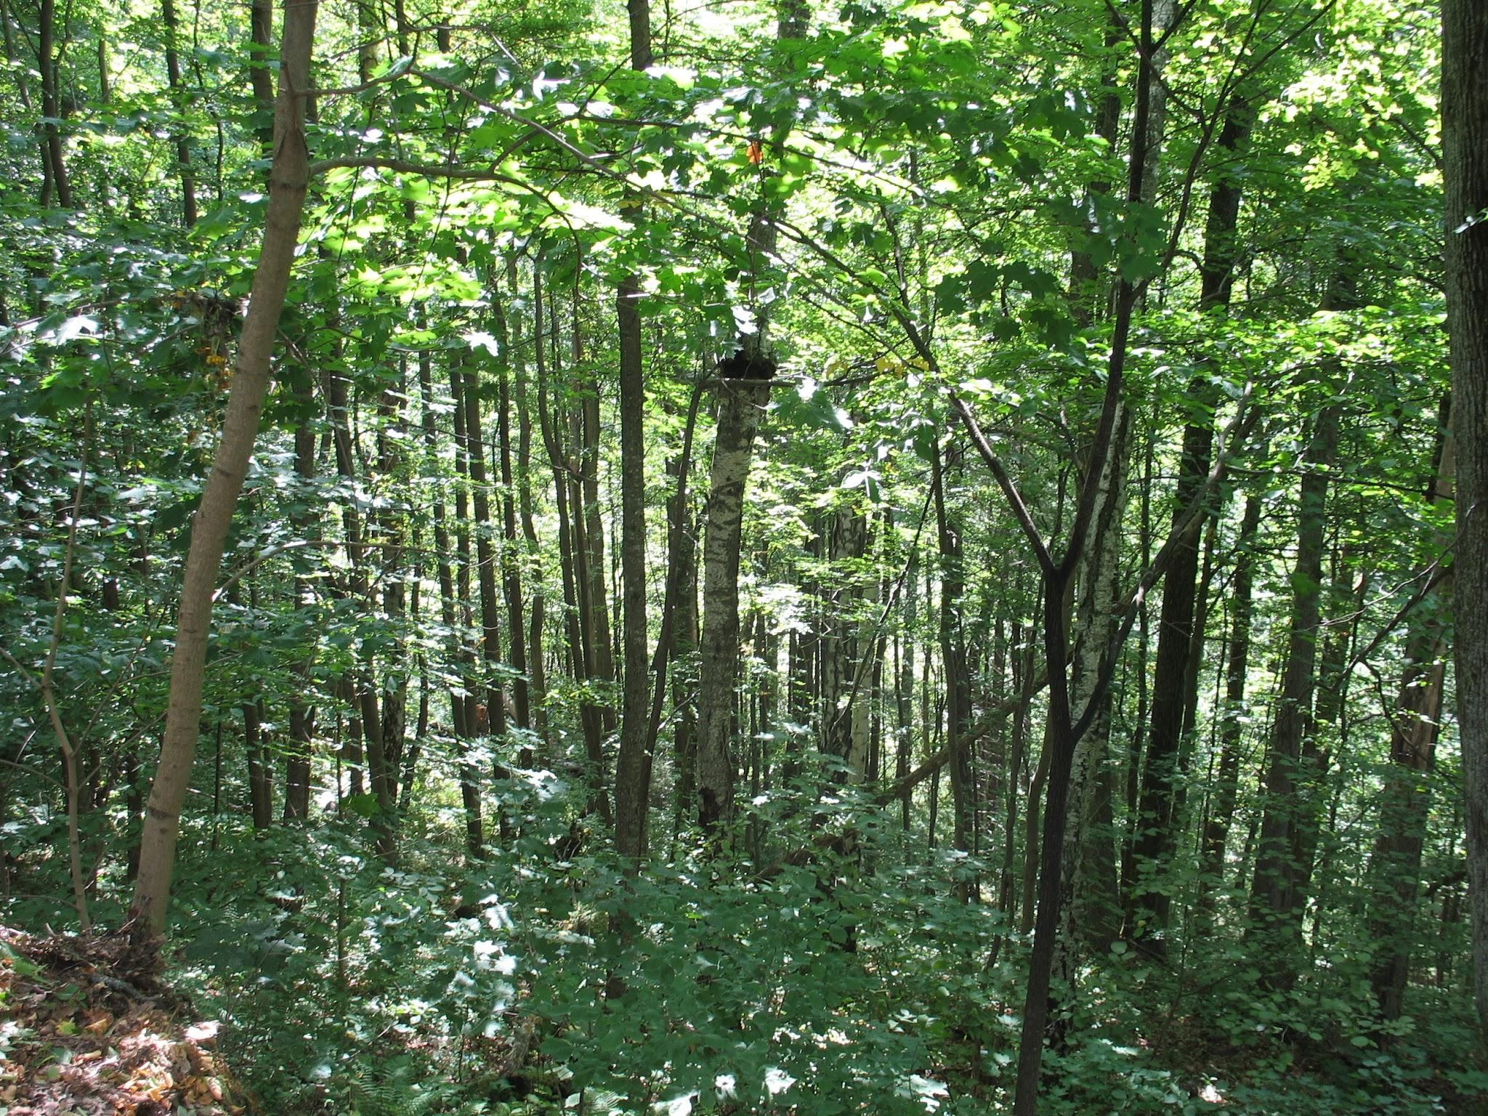
Aikamoinen soppa
Pikamuodin kausiluontoisuus ja nopeasti vaihtuvat trendit, luodaan tarve “uudistua” (Myös kotiompelijoille!)
+
Hintojen alas polkeminen kilpailuttamalla materiaalin tuottajia ja vaatteiden valmistajia, luonnon ja työntekijöiden kustannuksella
+
Pitkiä alihankintaketjuja, kukaan ei ota vastuuta (vaatemerkit harvoin omistavat vaatetehtaita)
+
Ylituotanto- ja kulutus, tekstiilijäte vaikuttaa sekä luontoon että ihmisiin

Slide 19
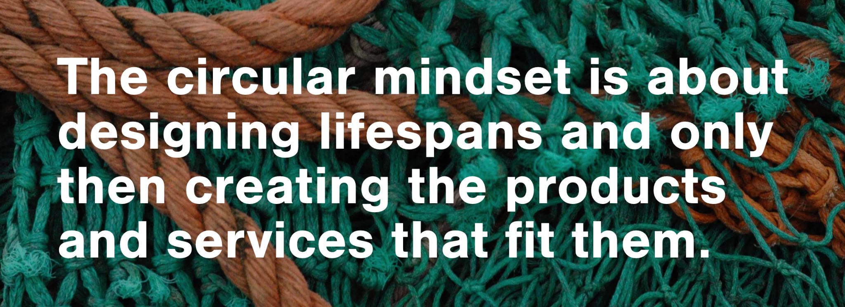
Kiertotalous
https://aaltouniversity.shorthandstories.com/future/
Kiertotalous tarkoittaa tuotannon ja kuluttamisen mallia, jossa jo olemassaolevia materiaaleja ja tuotteita käytetään mahdollisimman pitkään jakamalla, vuokraamalla, uudelleen käyttämällä, korjaamalla ja kierrättämällä.
Tavoitteena on pidentää tuotteen elinkaarta ja minimoida jäte.
Kiertotalouden vastakohta on lineaarinen talous, jossa tuotteita valmistetaan, käytetään ja heitetään “pois”.
PS. Mikään määrä uutta kiertotalousteknologiaa tai tekstiilikuituinnovaatioita ei riitä hyödyntämään sitä volyymia vaatteita, jota nyt ylituotetaan.

Slide 20
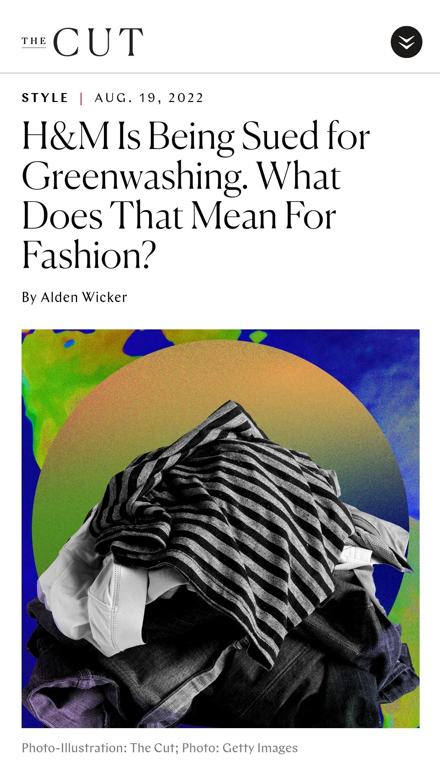
Viherpesu
Viherpesulla tarkoitetaan yrityksen toimintaa, jossa luodaan mielikuvia todellista vastuullisemmasta toiminnasta.
Esim. yksi luomupuuvillamallisto nostetaan markkinoinnissa suureen rooliin, todellisuudessa on hyvin pieni osa koko pikamuotiketjun toiminnasta.
Kriittinen kuluttaja näkee viherpesun läpi. Yksi TPO:n tavoitteista?

Slide 21

Kun on aika luopua käytetystä vaatteesta
Lahjaksi ystävälle?
Erityisesti lasten vaatteet kiertävät helposti nuoremmille
Myyn kirpputorilla?
Hyvä mieli kun oma vaate saa uuden kodin
Lahjoitan hyväntekeväisyysjärjestölle?
Mukaan VAIN puhtaita, ehjiä, käyttökelpoisia vaatteita
Vien tekstiilijätteen keräykseen?
Mukaan VAIN puhtaat, kuivat vaatteet ja kodintekstiilit
Vannon, kautta kiven ja kannon…

Slide 22
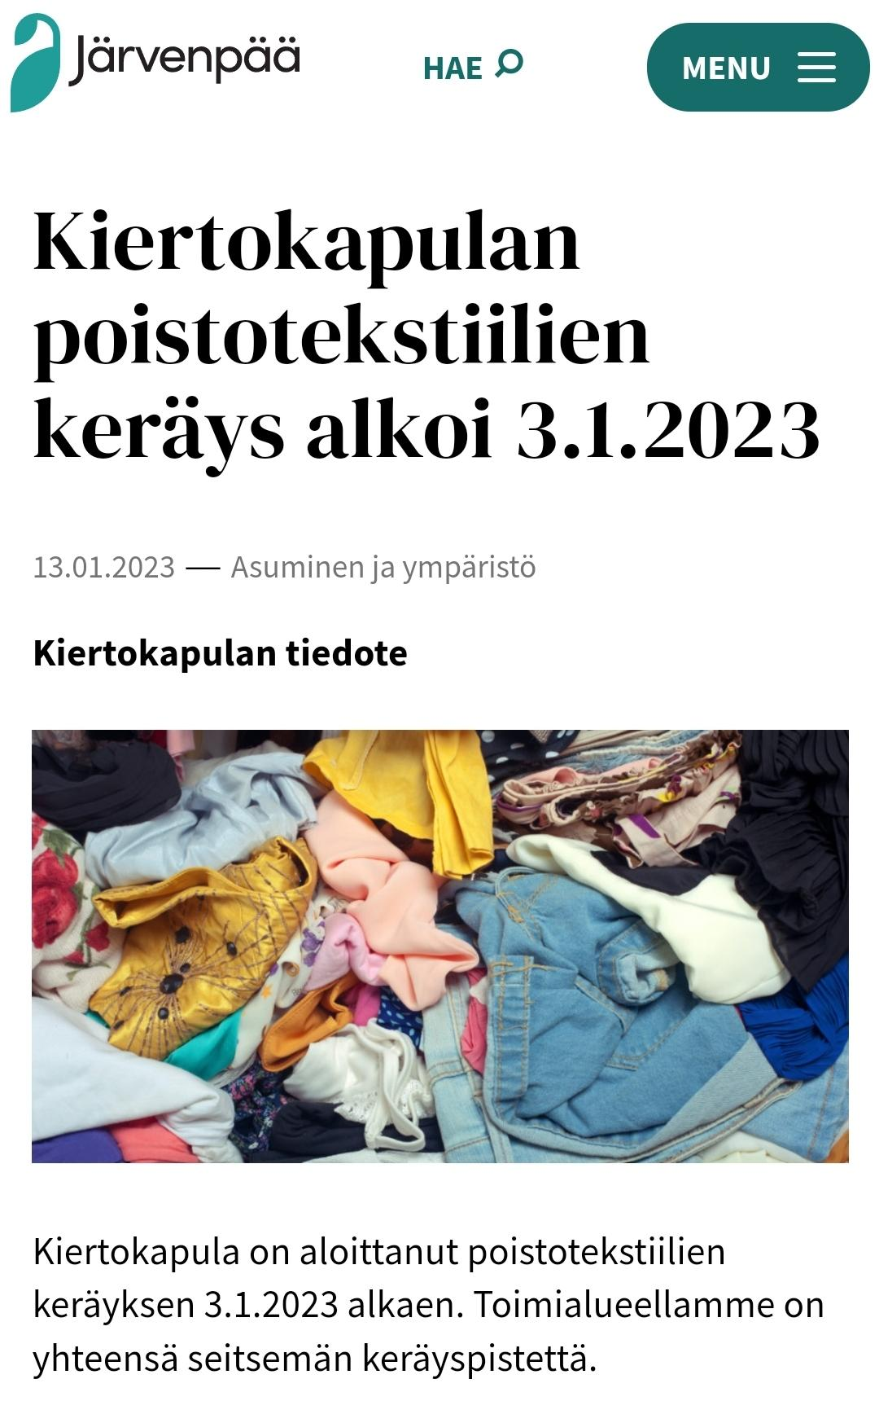
Tekstiilin jätekeräys
Materiaali pääsee takaisin käyttöön, joten uutta ei tarvitse tuottaa
Materiaali ei joudu luontoon eikä ravintoketjuun
Kiertokapula on aloittanut poistotekstiilien keräyksen 3.1.2023 alkaen. Käityötalolla syntyvä tekstiilijäte viedään sinne.
Puolmatkan jätteidenkäsittelyalue, Hyötykuja 3, Järvenpää (avoinna ma-pe 7-19)
Jotkut vaateketjut, esim. Lindex, ottavat vastaan tekstiilijätettä.

Slide 23
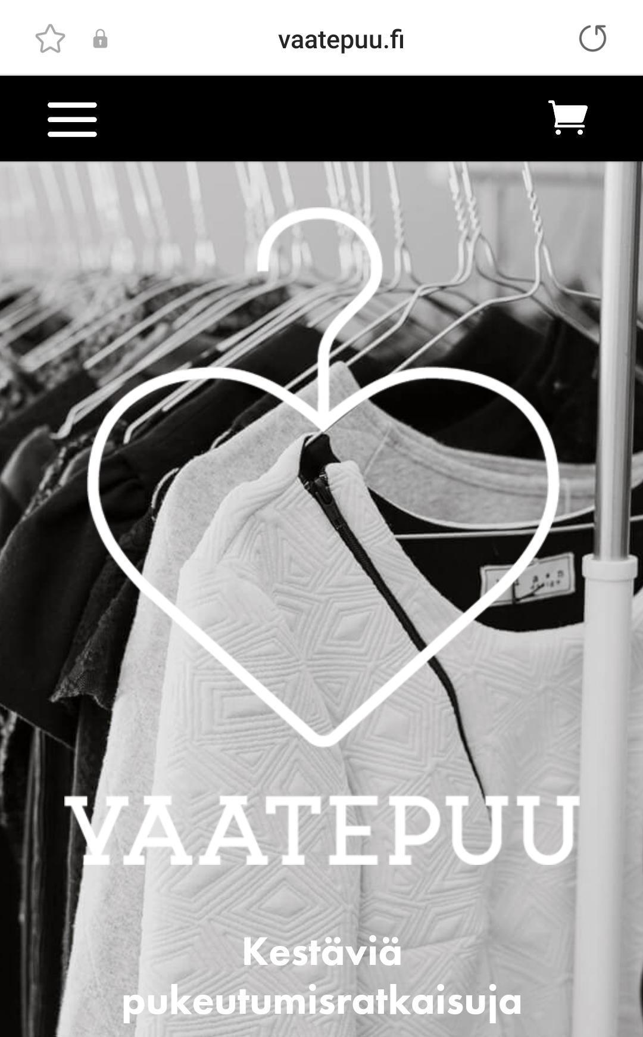
Käytännössä 1
Hidastetaan ostamista
-ostan koska tarvitsen, vai ostan koska on paha mieli (tunne- vai tarvekulutus)
-lainaan tai vuokraan esimerkiksi vaatteita joita tarvitsen harvemmin (juhlavaatteet)
-käytän pokkana samaa sopivaa juhlamekkoa kaikissa juhlissa
-panostan laatuun määrän sijaan
-tunnen itseni ja tyylini joten en tee hutiostoksia
-muuta?

Slide 24
Vastuullisuusvaikuttaja Outi Pyyn vinkit vaateostopaikkoihin:
Jos ostat, osta tässä järjestyksessä
Käytetty vaate kotimaiselta alustalta, sovelluksesta tai kivijalkakaupasta
Kotimaisen firman Suomessa valmistettu vaate
Kotimaisen firman vaate, valmistettu ­ EU-maassa
Kotimaisen firman laadukas vaate, valmistettu EU-alueen ulkopuolella
Käytetty vaate ulkomaiselta alustalta tai sovelluksesta
Vastuullisen ulkomaisen brändin vaate heidän nettikaupastaan
Vastuullisen ulkomaisen brändin vaate jälleenmyyjän nettikaupasta
Laadukkaan, mutta vastuuttoman brändin vaate heidän netti­kaupastaan
Halpamerkin tuote suomalaisesta kivi­jalkamyymälästä
Halpamerkin tuote ulkomaisesta ­nettikaupasta.

Slide 25
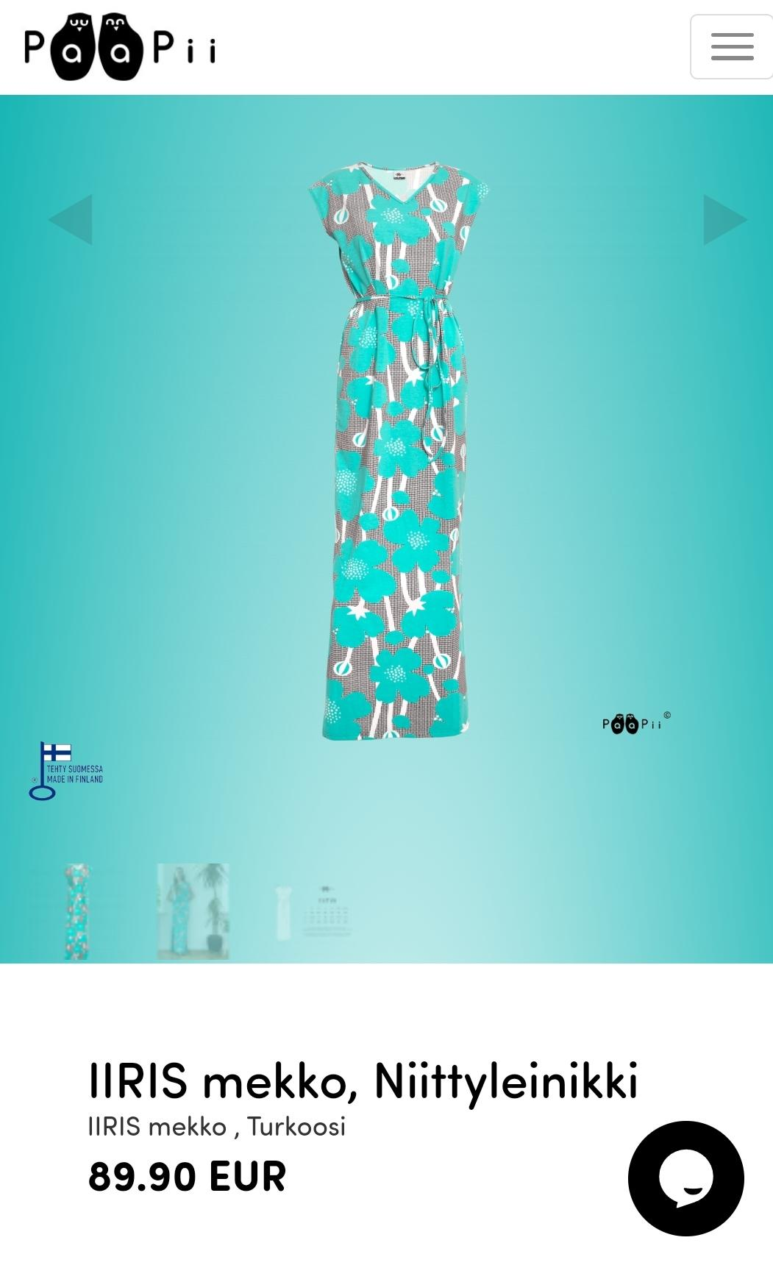
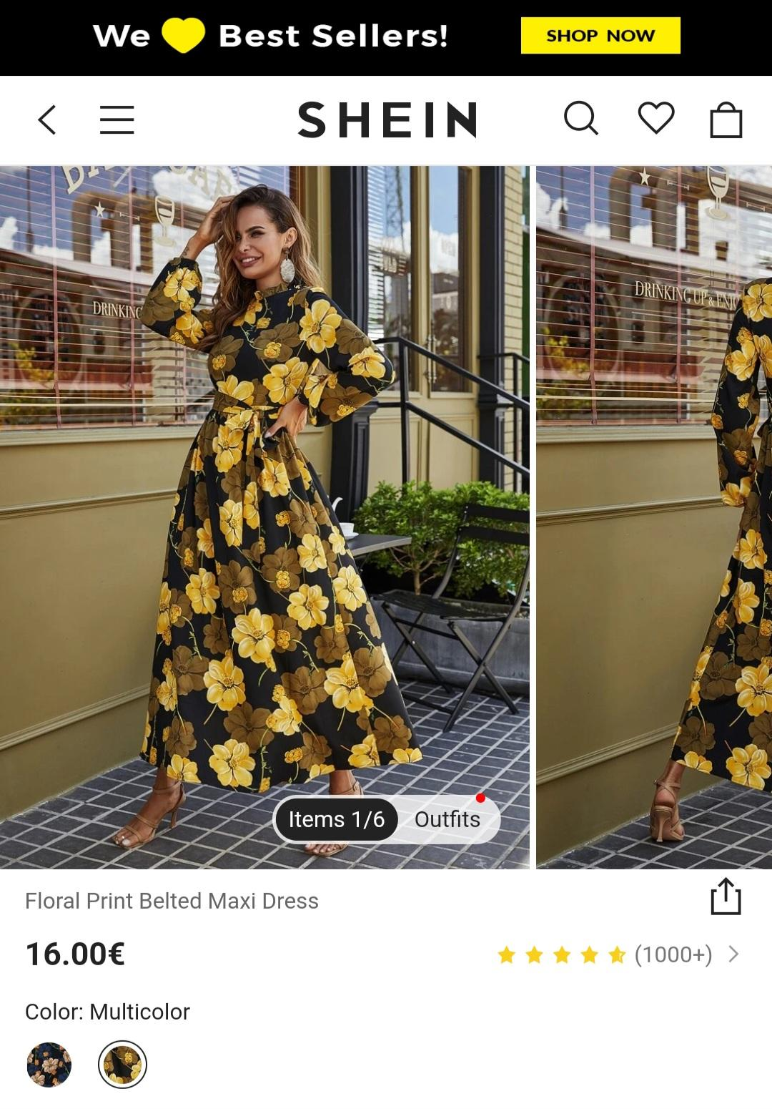
Vaatteen hinta
Kotimaisen firman Suomessa valmistettu vaate
Vs.
Halpamerkin tuote ulkomaisesta ­nettikaupasta
Kotimainen vaikuttaa varmasti moninkertaisesti kalliimmalta.
Ongelma ei kuitenkaan ole sen kallis hinta vaan kuluttajan tottuminen halpamerkin vaarallisen pieniin hintoihin.

Slide 26
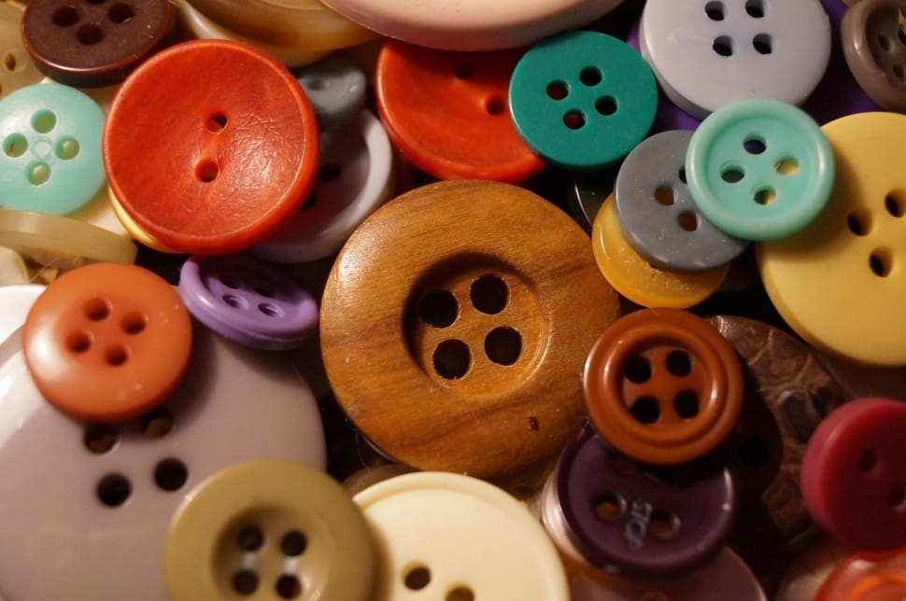
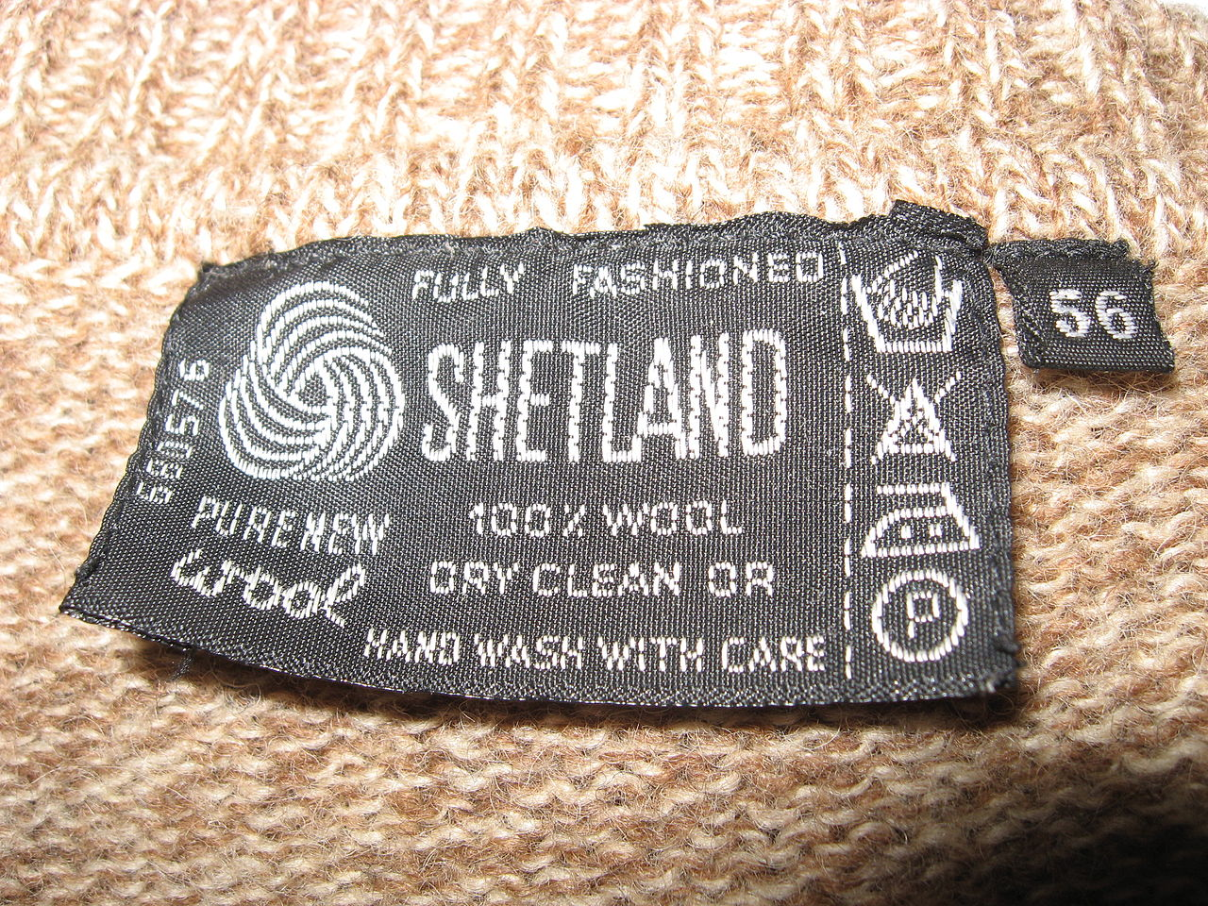
Käytännössä 2
Huolletaan vaatteita, jotta ne kestävät kauemmin käytössä. Pienet konkreettiset asiat.
-hyvin huolletusta tulee rakas ja rakkaasta pitää huolta
-opettelen tarvittavia käsityötaitoja, ja/tai etsin lähistöltä korjausompelijan
-noudatan pesuohjeita ja korvaan pesuja tuulettamalla
-olen ylpeä vanhoista vaatteistani, joihin liittyy muistoja ja tarinoita (ja elämisen jälkiä) - lempivaate :)

Slide 27
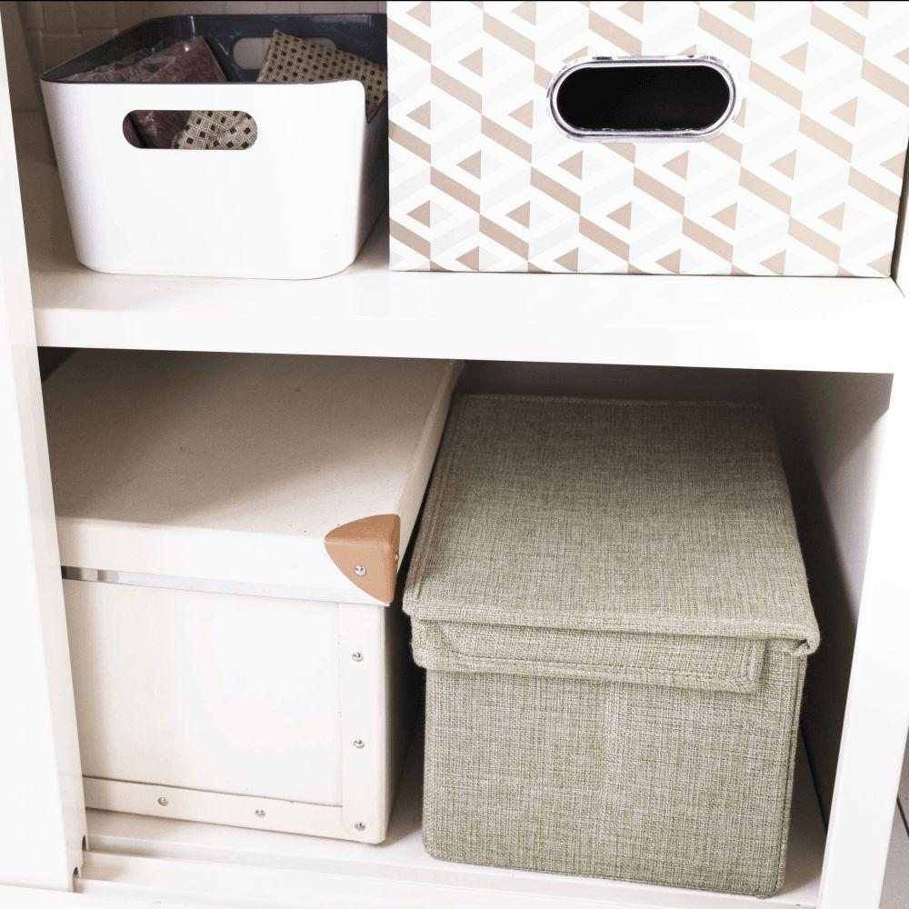
Käytännössä 3
Harkitaan tarkemmin mikä on vaatteiden loppusijoituspaikka
-”pois” -nimistä paikkaa ei ole
-omat vaatekaapit siisteiksi, ettei sinne huku asioita, eikä osteta uutta “tilalle” (capsule wardrobe)
-kotiin hylly tai laatikot, jotka nimetty esimerkiksi:
KORJAUKSEEN, KIRPPISMYYNTIIN, HYVÄNTEKEVÄISYYTEEN, KIERRÄTYKSEEN

Slide 28
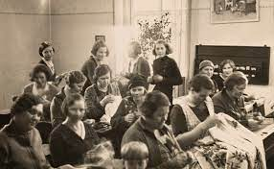
Professori Arto O. Salonen:
Tuntematon, 1933: Pitäjänmäen raittiusyhdistyksen ompeluseura. (Kaupunginmuseo)
“Yksilöä korostava kulutuskulttuuri on kestämättömän kehityksen selkäranka. Kun tätä ei kyseenalaisteta, ohitamme varsinaiset asiat, kuten ystävyyden ja yhteisöllisyyden, jotka tuovat meille hyvinvointia.”
Vapaan sivistystyön harrastustoiminta on yhteisöllistä, ja tuo hyvinvointia! Hyvä me :)
“An interesting finding in the study was that the people thought clothing maintenance at workshops was a pleasant activity, but at home it was considered a time-consuming chore. (Gwilt, 2015, 5.)”

Slide 29




Lisää aiheesta
Englanniksi:
-Ohjelmia: River Blue (netissä), Slay (Youtube), Textile Mountain(Youtube), Tidying up with Marie Kondo (Netflix)
-Podcast: Wardrobe Crisis
-Kirjoja: Marie Kondo: Life changing magic of tidying up, Orsola de Castro: Loved Clothes Last, Celia Pym: On Mending, Katrina Rodabaugh: Mending Matters
-Nettisivuja: fashionrevolution.org
Suomeksi:
-Ohjelmia: Kaaoksen kesyttäjät (MTV Katsomo), Verta, hikeä ja t-paitoja/ luksusta (Yle Areena?)
- Jaakko Keso (YouTube) Näin pikamuoti vaikuttaa ympäristöön – Jaakko Keso
-Ohjelmia: Vastuullisuuspodcast & Outi Pyy & Maija Lumme, Studio NO_GO, Studio Planet
-Kirjoja: Anniina Nurmi: Rakastan ja vihaan vaatteita, Arounna Khounnoraj: Parsi ja paikkaa - näkyvästi

Slide 30
Keskustelua
Mikä mietitytti?
Mikä oli uutta?
Omat vinkit kestävämpään muotiin?

Slide 31

TAUKO :)

Slide 32
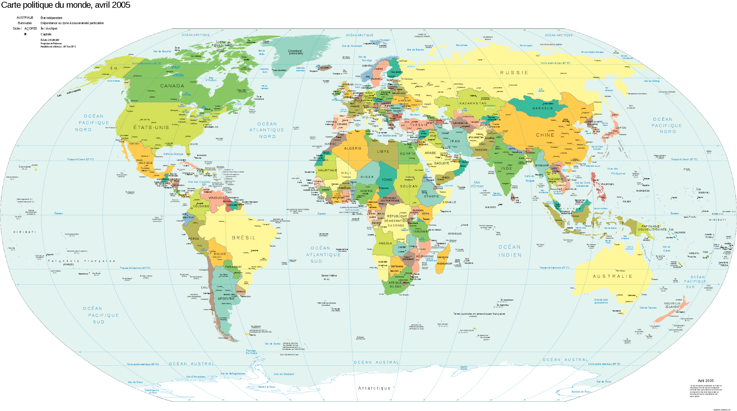
Pohdintatehtävä 1.
Who made my clothes?
Etsitään kaikista vaatteistamme “made in” -laput ja laitetaan merkit kartalle

Slide 33

Pohdintatehtävä 2.
Kuka on vastuussa tästä sopasta?
Laita järjestykseen muotiteollisuuden toimijat, ylimmäksi se jolla on suurin vastuu.
KANSALAINEN / KULUTTAJA MEDIA
MUOTIBRÄNDIT MUOTISUUNNITTELIJAT
OPETTAJAT MARKKINOINTIFIRMAT
KIERRÄTYS- JA JÄTEHUOLLON ORGANISAATIOT
EU YK KUKA MUU?

Slide 34

Pohdintatehtävä 3.
Uusia tavoitteita - voisinko olla radikaalimpi?
Kirjoita ylös mitä voisin tehdä vaikuttaakseni positiivisesti muotiteollisuuden systeemiseen muutokseen, alkaen tänään. 5 min aikaa, sitten jaetaan parin kanssa.

Slide 35

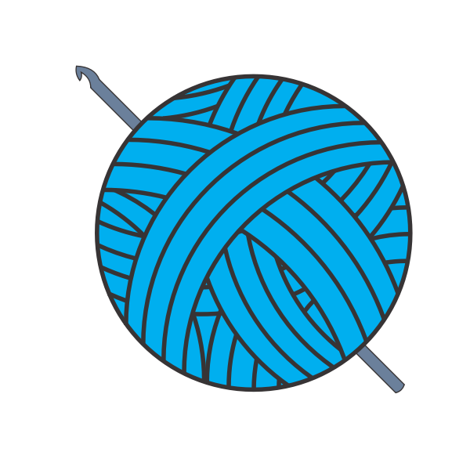
Kiitos :)
Kysy lisää tai vinkkaa kiinnostavista lähteistä!
aino.riiho@jarvenpaa.fi

